Slide 1
মাল্টিমিডিয়া ক্লাশে সকলকে স্বাগতম

Slide 2
শুভেচ্ছা

Slide 3
শিক্ষক পরিচিতি
আহমদ কবির
সহকারী প্রধান শিক্ষক
আর.কে.নুরুল আমিন চৌধুরী উচ্চ বিদ্যালয়
চকরিয়া, কক্সবাজার।
মোবাইল: 01618921724
Email: akabirbabul@gmail.com

Slide 4
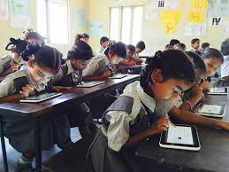
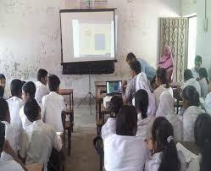
ছবিতে কি দেখা যাচ্ছে

Slide 5
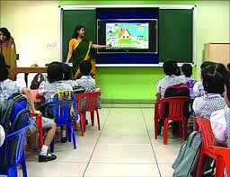
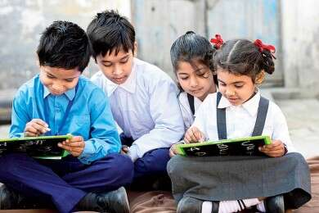
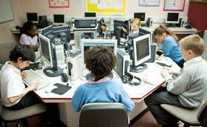
ছবি গুলো দেখ এবং বল কি করছে

Slide 6
পাঠ পরিচিতি
শ্রেণি- অষ্টম
বিষয়: তথ্য ও যোগাযোগ প্রযুক্তি
অধ্যায়-৫
পাঠ 45: শিক্ষা জীবনে ইন্টারনেটের ব্যবহার

Slide 7
শিখনফল
এই পাঠ শেষে শিক্ষার্থীরা-
১। শিক্ষা ক্ষেত্রে ইন্টারনেটের ব্যাবহার
ব্যাখ্যা করতে পারবে।
২। ইন্টারনেটের গুরুত্ব ব্যাখ্যা করতে পারবে।

Slide 8
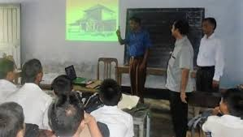
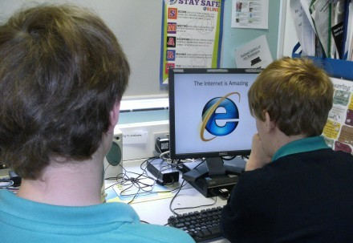
শ্রেণিতে ইন্টারনেট ব্যবহার করে
পাঠদান করা হচ্ছে
শ্রেণিতে শিক্ষক ইন্টারনেট ব্যবহার
করার নিয়ম দেখাচ্ছেন।
শ্রেণিতে ইন্টারনেট ব্যবহার করছে
এবং শিক্ষক পর্যবেক্ষণ করছেন

Slide 9
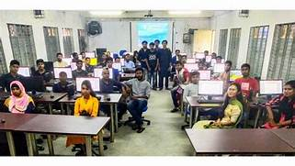
শ্রেণিতে ইন্টারনেট ব্যবহার
ইন্টারনেট ব্যবহার করে ঘরে বসে
বিশ্ববিদ্যালয়ের ফরম পূরণ করছে।

Slide 10
মাল্টিমিডিয়া ক্লাসে
শিক্ষার্থীদের ইন্টারনেট ও কম্পিউটারে
ব্যবহারে আগ্রহ জন্মায়
ইন্টারনেট ব্যবহার করে
বিশ্বের অন্যান্য দেশের শিক্ষার্থীদের
সাথে যোগাযোগ করা যায়

Slide 11
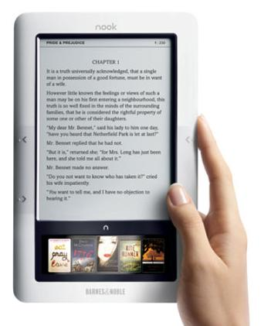
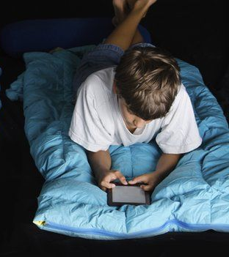
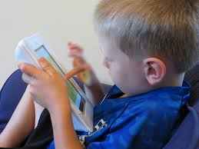
ছবিগুলো দেখে বল কে কি করছে?
সবাই ই-বুক ব্যবহার করছে
ই-বুক: যার অর্থ ইলেক্ট্রনিক বুক। ই-বুক শিক্ষা ক্ষেত্রে এক যুগান্তকারী সফলতা এনেছে।
ই বুকের সুবিধা ?
বই ছেঁড়ার ভয় নাই।
বহনে সুবিধা। তাই শিশুদের শারিরিক কোন সমস্যা হয় না।
ই-বুক ব্যবহারে কোন ইন্টারনেট ব্যবহার লাগেনা।

Slide 12
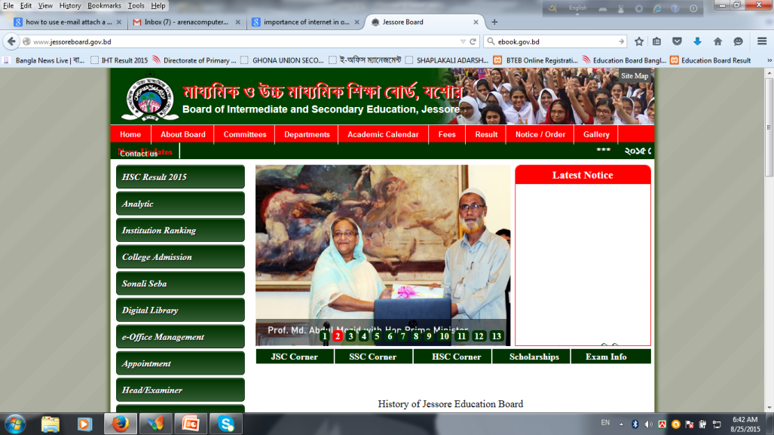
ই-বুক ওয়েব সাইট ব্যবহার করে সহজে যে
কোন বই ডাউনলোড করা যায়।
যে কোন জায়গা থেকে যে কোন সময়ে সকল
তথ্য পাওয়া সম্ভব।
ঘরে বসে সকল পরীক্ষার ফলাফল পাওয়া
যায়।

Slide 13
একক কাজ
১। শিক্ষা ক্ষেত্রে ইন্টারনেট আমাদের কী কী সেবা প্রদান করে?
২। ইন্টারনেট শিক্ষা ক্ষেত্রে আমাদের কীভাবে খরচ বাঁচায়?

Slide 14
দলীয় কাজ
১। ই-বুকের ৫টি সুবিধা লেখ।
২। শিক্ষায় ইন্টারনেটের গুরুত্ব লেখ।

Slide 15
মূল্যায়ন
১।ই-বুক কী?
ক।ইলেক্ট্রনিক বুক খ।ইঞ্জিনিয়ারিং বুক
গ।ইলেট্রিক্যাল বুক ঘ।ইমারজেন্সি বুক
২। বাংলা সার্চ ইঞ্জিন কোনটি?
ক। বিং খ। গুগল গ।ইয়াহু ঘ।পিপীলিকা
Page 3

Slide 16
বাড়ীর কাজ
শিক্ষাক্ষেত্র ছাড়া আর কোন্ কোন্ ক্ষেত্রে ইন্টারনেট ব্যপক
অগ্রগতি লাভ করেছে তার একটি তালিকা তৈরী করে আনবে।

